Slide 1
Fachdidaktik technischer Allgemeinbildung II / Fachdidaktik gewerblich-Technischer Fachrichtungen

Slide 2
Besonderheiten von Technik.
Wodurch unterscheidet sich Technik von den Naturwissenschaften und Wirtschaftswissenschaften?

Slide 3
1.1 Vergleich der Gegenstandsbereiche der Natur-, Technik- und Wirtschaftswissenschaften
 | Naturwissen-schaften | Technik-wissenschaften | Wirtschafts-wissenschaften
Gegen-stands-bereich | Natürliche Systeme | Vom Menschen geschaffene technische Systeme | Vom Menschen geschaffene ökonomische Systeme
Ziel-stell-ung | Gewinnen von Erkenntnissen über Objekte der Natur mit vorrangiger Explanations-funktion | Gewinnen von Erkenntnissen zur Konstruktion und Bewertung von technischen Systemen mit vorrangiger strategischer Funktion | Gewinnen von Erkenntnissen zur Funktionen ökonomischer Systeme zur Gestaltung wirtschaftswissen-schaftlicher Prozesse

Slide 4
1.1 Vergleich der Gegenstandsbereiche der Natur-, Technik- und Wirtschaftswissenschaften
 | Natur-wissenschaften | Technik-wissenschaften | Wirtschafts-wissenschaften
Aus-sagen-sys-teme | Aussagensysteme in Form von Gesetzesaussagen, Begriffen und Theorien, die zum Beschreiben von Erscheinungen und Objekten der Natur dienen | Aussagensysteme in Form von Gesetzesaussagen, Begriffen und Theorien, die zum Regulieren von Tätigkeiten mittels der aus Gesetzesaussagen hergeleiteten Strategien in Form von Vorschriften, Programmen u. a. dienen | Aussagen zur Optimierung von wirtschaftlichen Prozessen mit Hilfe von Strategien, Prognosen zur wirtschaftlichen Entwicklung und zweckmäßigen wirtschaftlichen Gestaltung von Prozessen
 | … | … | …

Slide 5
1.1 Vergleich der Gegenstandsbereiche der Natur-, Technik- und Wirtschaftswissenschaften
 | Natur-wissenschaften | Technik-wissenschaften | Wirtschafts-wissenschaften
Aus-sagen-syst-eme | … | … | …
 | Bewerten der Aussagen nach dem Kriterium der Wahrheit | Bewerten der Strategien nach dem Kriterium der Richtigkeit (Realisierbarkeit des Ziels) und der Zweckmäßigkeit des Weges zum Ziel | Bewerten von Strategien nach dem Kriterium der Wirtschaftlichkeit

Slide 6
1.1 Vergleich der Gegenstandsbereiche der Natur-, Technik- und Wirtschaftswissenschaften
 | Natur-wissenschaften | Technik-wissenschaften | Wirtschafts-wissenschaften
Er-kennt-nisme-thoden | Eigenständigkeit, abbildungsorientiert, Ursache-Wirkungs-Relation | Integrierend, anwendungsorientiert, Zweck-Mittel-Relation | Integrierend, anwendungsorientiert, Aufwand-Nutzen-Relation
(In Anlehnung an Bernhard, Ebert & Schröder 1995, S. 19)

Slide 7
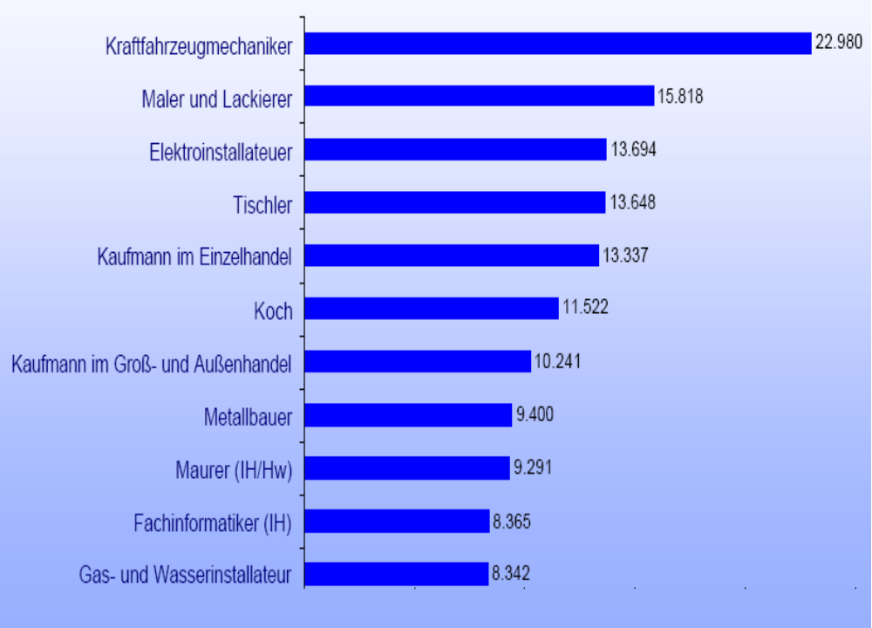
1.2 Quantitäten einiger ausgewählter Ausbildungsberufe
Referenzjahr 2002
(Bertram & Bärbel 2002)

Slide 8
Methodenkonzeption

Slide 9
4.1 Definition Unterrichtsmethoden
„Unterrichtsmethoden sind Formen und Verfahren, in und mit denen sich Lehrer und Schüler die sie umgebene natürliche und gesellschaftliche Wirklichkeit unter institutionellen Rahmenbedingungen aneignen“
(Meyer & Hilbert 1994, S. 45)
„Unterrichtsmethode“ ist der prinzipielle Weg, den Lehrer und Schüler beschreiten, um die Ziele des Unterrichts zu erreichen.“
(Meyer & Hilbert 1994)

Slide 10
Beispiel: Krümel und Lulatsch
https://www.youtube.com/watch?v=Z-MRqTJMapY
Welches Problem haben Krümel und Lulatsch konkret?
Welches Problem liegt „abstrakt“ vor?
Welche Implikationen hat das Problem von Krümel und Lulatsch für die pädagogische Praxis?

Slide 11
4.1 Definition Unterrichtsmethoden
Natur des Schülers Gemäß seiner Entwicklungsstufe | Natur des Lehrers Historische und rationale Elemente
Methode Gesamtverfahren des Unterrichts oder Methode im weiteren Sinne
Lehrformen Methoden im engeren Sinne

Slide 12
4.1 Definition Unterrichtsmethoden
Aspekt der äußeren Gestaltung Mitteilende Vortragend Fragend Entwickelnde, heuristische Vortragend Fragend | Logischer Aspekt Analytische und synthetische Methode Induktive und deduktive Methode

Slide 13
4.2 Klassifikation von Methoden unter dem logischen Aspekt
Analytisch
Synthetisch
Deduktiv
Induktiv
Genetisch
Historisch
Reduktiv
(vgl. Diesterweg)

Slide 14
4.3 Analytische Methode
Analysieren (anhand eines Ordnungsprinzips) der Gesamterscheinung
Erkennen des Wesens aus dem Ganzen durch heraus gelöste Teile
Anwendung: Erkennen von Aufbau, Wirkungsweisen von Maschinen
Beispiel:
  Merkmale von Dachkonstruktionen
  Ordnung nach Elementen, Verbindungen

Slide 15
4.3 Analytische Methode
 | Sparren- und Kehlbalkendach | Pfettendach
Tragende Glieder | Sparren | „Stuhl“
Dachneigung | Steiler (>45°) | Flacher (<45°)
Fußpunkt | Stahlbetonwiderlager; Schrägzapfen, Versatz | Lagerung des Sparrens auf der Fußpfette (Schwelle)
First | Verbindungen der Sparren durch Laschen, verkämmte Firstbohle; Scherzapfen | Lagerung des Sparrens auf der Firstpfette, Sicherung durch Lasche

Slide 16
4.3 Analytische Methode
 | Sparren- und Kehlbalkendach | Pfettendach
Konstruktionselemente/ Verbindungen | Sparren- und Kehlbalkendach | Pfettendach
Längsverband; Längsstreifigkeit | Windrispen | Pfettenstränge; Anordnung von Pfosten, Bügen, Sparren
Querverband | Unverschiebliches Dreieick aus dem Sparrenpaar und der Decke | Dreieck aus Pfosten, Sparren und Decke

Slide 17
4.4 Synthetische Methode
Grundoperation 1: Analyse (ist Voraussetzung) | Grundoperation: Synthese
Zergliederung eines Ganzen in einzelne Bestandteile nach einem bestimmten Ordnungsprinzip | Zusammenfügen einer Anzahl von Teilen zu einem Ganzen
Gesamterscheinung wird thematisch beschrieben
Arbeitsablauf wird in Einzelteile zerlegt
Einzelteile wiederum einzeln erörtert
Einzelteile werden wieder zu einem Ganzen zusammengefügt

Slide 18
4.4 Synthetische Methode
Beispiel:
  Schüler werden angeregt, aus Zusammenstellung Merkmale entnehmen, die Unterschiede der Konstruktionen erkennbarer machen
Tragende Glieder | Sparren- und Kehlbalkendach Sparren | Pfettendach Stuhl
Querverband | Unverschiebbares Dreieck von Sparrenpaar und Decke | Dreieck aus Pfosten, Sparren und Decke

Slide 19
4.4 Synthetische Methode
  Untersuchen, wie Wind-, Schnee- und Eigenlast durch Dachkonstruktion aufgenommen und abgeleitet wird
Sparren- und Kehlbalkendächer | Pfettendächer
Belastungen nur über Sparren abgeleitet | Auf Sparren wirkende Belastungen auf die Pfetten übertragen und über Pfosten und Streben in das Gebäude abgeleitet
Hinweis: z. T. analytische und synthetische Methode zusammenhängend diskutiert, da sie einander bedingen

Slide 20
4.5 Deduktive Methode
Vom Allgemeinen zum Besonderen des Lerngegenstandes
Vom Abstrakten zum Konkreten
Von der Regel zu deren Anwendung
Schrittfolge:
  Allgemeine Aussage
  Interpretation
  Anwendung
Lernziel: Befähigung in der konkreten Anwendung
Setzt größere Fähigkeit im abstrakten Denken beim Lernenden voraus

Slide 21
4.5 Deduktive Methode
Beispiel:
Zementhydratation im Beton bildet Ca(OH)2
Kalziumhydroxid hat einen pH-Wert von 12,6
 Frischer Beton hat einen pH-Wert von 12,6
➲
CO2 in der Luft bildet mit Wasser Kohlensäure. CO2 + H2O  H2CO3
➲
Kalziumhydroxid reagiert mit Kohlensäure zu Kalziumcarbonat
Ca(OH)2 + H2CO3  CaCO3 + 2 H2O
➲

Slide 22
4.5 Deduktive Methode
➲
Kalziumcarbonat hat einen pH-Wert von 8,3
➲
 Alter Beton hat an der Oberfläche einen pH-Wert von 8,3
➲
Korrosionsschutz ist nur bei einem pH-Wert über 9 gewährleistet.
➲
 Bewehrung in Oberflächennähe kann rosten

Slide 23
4.5 Deduktive Methode
Vorteile:
  Schulung des klaren, logisches Denkens
  Schulung des Abstraktionsvermögens
Nachteile
  Hoher Abstraktionsgrad
  Geringe Anschaulichkeit
  Geringes Motivationspotential

Slide 24
4.6 Induktive Methode
Vom Besonderen zum Allgemeinen
Vom Konkreten zum Abstrakten
Von einzelnen Tatsächlichen zum übergreifenden Gültigen
Schrittfolge:
  Fall
  Lösung
  Regel

Slide 25
4.6 Induktive Methode
Beispiel:
HOOKE‘sches Gesetz für das elastische Verhalten von Stahl
  Analyse von Ergebnissen des Zugversuches der Stähle
C 45W |  | C 60W
F in N | / in mm | F in N | / in mm
7,2 | 0,25 | 7,3 | 0,045
15,1 | 0,52 | 15,3 | 0,09
24,0 | 0,75 | 19,3 | 0,11
30,1 | 0,98 | 21,5 | 0,13

Slide 26
4.6 Induktive Methode
  Synthese der Ergebnisse durch Berechnung der Spannung und Dehnung sowie der grafischen Darstellung (Kurven im Spannungs-Dehnungs-Diagramm für den elastischen Bereich)
  Aufstellen Hypothese zur Proportionalität zwischen Spannung und Dehnung im elastischen Bereich. Aufstellen des HOOKE‘schen Gesetzes durch Induktionsschluss.
  Überprüfung dieser Erkenntnis durch Versuchsergebnisse weiterer Stahlarten

Slide 27
4.6 Induktive Methode
Vorteile:
  Natürlichen Lernprozess angepasst
  Schüler mit Geschehen konfrontiert
Nachteile
  Unterstellung, Bearbeitung eines Falles ausreichend zum Erkennen des Allgemeinen
  Fallkontruktionen oft realitäts- bzw. praxisfern

Slide 28
4.7 Genetische Methode
Wesen in Entwicklung von Lernobjekten zu bestimmten Themen
Vom Einfachen zum Komplizierten auf Basis eines Leitgedanken
Anwendung u. a. Themen, die aus ihrer Entwicklung dargestellt werden

Slide 29
4.7 Genetische Methode
Beispiel:
  Wesen Spannbetons mittels „fertigen“ Konstruktion erklärt
  Betonkörper war abgebunden und erhärtet
  Vorspannung war aufgebracht
  Genetische Methode – erklärt über die Fertigung
  Erfasst das „Sein vor dem Hintergrund des Werdens“
  Fertigung des Spannbetons:
    Verbund Spannstahl und
    Beton und nachträglichen Verbund über Verankerung in der Hülse bildet Zugang, der die Art des Aufbringens der Vorspannung für den Unterricht nutzt

Slide 30
4.8 Historische Methode
Entwicklungsgedanke wird durch gesellschaftliche Entwicklung bestimmt
Methodische Folge:
  Analysieren des Lernobjektes in konkreten historischen Erscheinungsformen
  Aufdecken von Einflussgrößen in der jeweiligen historischen Situation
  Vergleich und Bewerten des jeweiligen Entwicklungsstandes
  Zusammenfassen der gewonnenen Erkenntnisse

Slide 31
4.8 Historische Methode
Beispiel:
  Erfindung Spannbeton fast so alt wie Stahlbeton
  Ungenügende Stahl- und Betonqualität erst spätere technische Realisierung
  Entwicklung Stahl- und Spannbetons durch enormen Bedarf an Industrie- und Verkehrsbauten im 19. Jahrhundert gefördert
  Verlangten großen Spannweiten waren Stahlbetonkonstruktionen nicht gewachsen
  Gleiche Belastung, Betonquerschnitt minimiert, Weite  Spannbeton
  Wirkungsprinzip historisch schwer erklärbar

Slide 32
4.9 Reduktive Methode
Nicht wahrheitserblich
Es soll auf vorhandene oder zu schaffende Struktur geschlossen werden
Zurückgreifen auf bereits bekannte Vorgänge (beispielsweise aus der Natur)
Unterteilung der reduktiven Schlüsse
  Regressive Reaktion
    geht von bekannten Sachverhalten aus, die in Form von Aussagen widergespiegelt werden und führt u einer Erklärung dieser Sachverhalte
  Progressive Reaktion
    Hier sind keine von vornherein wahrheitsgemäßen Antworten und es müssen Hypothesen aufgestellt werden

Slide 33
4.9 Reduktive Methode
Beispiel: Das Radio hört auf zu spielen
  Regressive Reaktion
    Auf Erklärung des Sachverhalts geschlossen, d.h. Aussage über Voraussetzungen, Bedingungen und Ursachen
    Vorrangig gesetzmäßige Zusammenhänge untersucht  daher oft keine einfache Aussage, sondern ein Gefüge von Aussagen bzw. eine ganze Theorie
    Gründe Bsp.: Radio defekt, Wohnungssicherung durchgebrannt, …
  Progressive Reaktion
    Aus Hypothese abgeleitete Aussagen wahr  gilt Hypothese bestätigt
    Daher möglichst viele Aussagen ableiten
    Bsp.: Wohnungssicherung durchgebrannt
      Stehlampe brennt auch nicht

